Slide 1

Báo cáo lập trình mạng
Trần Mộc Cát Tường - 52100505

Slide 2

Tổng quan chương trình

Slide 3
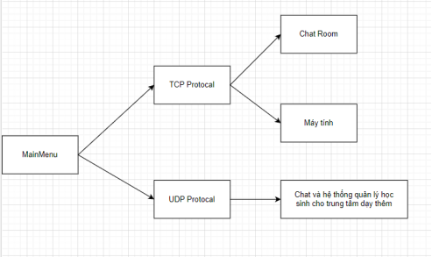
Mô hình này được xây dựng dựa trên hai giao thức chính là UDP và TCP

Slide 4

Tổng quan về UDP

Slide 5
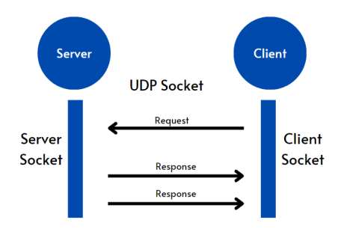
UDP là viết tắt của User Datagram Protocol. UDP được sử dụng cho các ứng dụng yêu cầu tốc độ cao và thời gian phản hồi ngắn như phát video, trò chơi trực tuyến, hay dùng để truy vấn hệ thống tên miền (DNS)

Slide 6
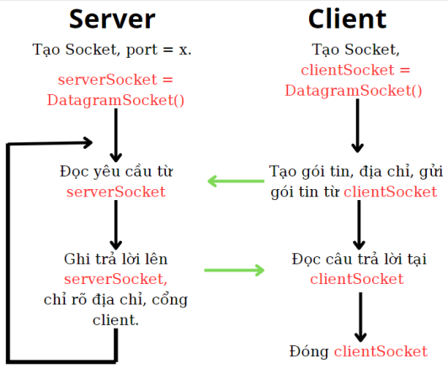

Slide 7
Tổng quan về TCP

Slide 8
Theo đúng bản chất của TCP, cần có một kết nối hai chiều trước khi server và client có thể trao đổi thông điệp với nhau
01
02
Đầu tiên, server tạo một Socket gắn với một cổng (port number) và chờ nhận yêu cầu từ client.
- Tiếp đó, client gửi yêu cầu tới server bằng cách tạo một Socket TCP, kèm theo địa chỉ IP và port number của tiến trình tương ứng trên máy chủ. Khi client tạo Socket, TCP của client thiết lập kết nối với TCP của server và chờ server chấp nhận kết nối.

Slide 9
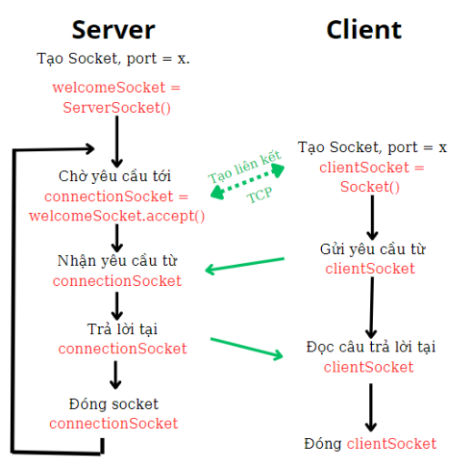

Slide 10

Kiến trúc JDBC

Slide 11
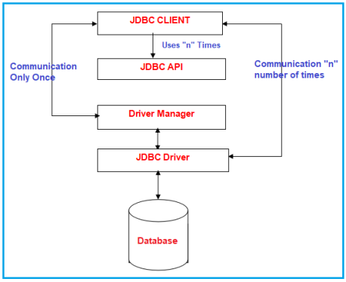

Slide 12
- JDBC API: Cho phép chương trình Java thực thi các câu lệnh SQL và truy xuất kết quả.
- Driver Manager: Đóng vai trò quan trọng trong kiến trúc JDBC. Nó sử dụng một số quy trình điều khiển dành riêng cho cơ sở dữ liệu để kết nối hiệu quả các ứng dụng doanh nghiệp với database
- JDBC Driver: Để giao tiếp với nguồn dữ liệu thông qua JDBC, bạn cần JDBC Driver để giao tiếp với nguồn dữ liệu tương ứng.

